Slide 1
SP17장. 배열수식

Slide 2
INDEX
1. 배열 수식이란?
2. 배열 수식의 계산 원리
3. 배열 수식의 종류

Slide 3
1. 배열 수식이란?
배열 수식이란, 배열의 성질을 이용해서 작성하는 수식을 의미한다.
배열수식은 반드시 Ctrl+Shift+enter을 눌러 입력해야 한다.
배열수식은 입력 후 자동으로 중괄호braces({})가 입력된다.
배열 상수 입력시 열 구분은 쉼표(,)로, 행 구분은 세미콜론(;)으로 한다.
빈 칸은 0으로 계산된다.
배열 상수에는 숫자, 텍스트, TRUE나 FALSE 등의 논리값, #N/A와 같은 오류 값을 사용할 수 있다.
배열 상수로 정수, 실수, 3.70E+01 같은 지수형 숫자를 사용할 수 있다.

Slide 4
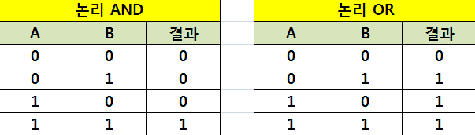
2. 배열 수식의 계산 원리
조건을 만족하면 true값을 만족하지 않으면 false값을 나타낸다.
조건 나열 시 AND는 *로, OR는 +로 사용한다.
논리 AND와 OR연산은 아래와 같다.

Slide 5
3. 배열 수식의 종류
1)합계
Sum()
=sum((조건)*값을 구할범위)
Sum(),if()
=sum(if(조건,값을 구할범위))

Slide 6
2)개수
Sum()
=sum((조건)*1)
Sum(),if()
=sum(if(조건,1))
Count(), if()
=Count(if(조건,1)

Slide 7
3)평균
Average(), if()
Average(if(조건), 값을 구할 범위)
Average(if((조건1)*(조건2), 값을 구할 범위))

Slide 8
4)최대값
Max()
=max((조건)*값을 구할 범위)
Max(),if()
=max(if(조건1),값을 구할 범위)

Slide 9
5)행 또는 열에 값을 찾을 때
Index(),match()
=index(범위,match(찾을 값, 찾을 값이 있는 범위,0))
Index(),match(),max()
=index(범위,match(max(조건)*범위),조건)*범위,0))

Slide 10
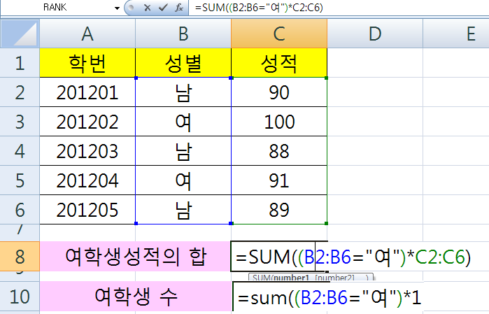
(1) C8 셀에는 =SUM((B2:B6="여")*C2:C6)를 입력한 후 Ctrl+Shift+Enter
를 입력한다.
(2) C10 셀에는 =SUM((B2:B6="여")*1) 를 입력한 후 Ctrl+Shift+Enter
를 입력한다.

Slide 11
기출문제풀이1(1급 2008년 4회)
다음 중 배열 수식에 관한 설명으로 옳지 않은 것은?
① 잘못된 인수나 피연산자를 사용했을 때 “#VALUE!” 에러가 발생한다.
② 빈 칸은 0으로 계산된다.
③ 수식을 입력하고 Ctrl+Shift+Enter를 누르면 수식의 앞뒤에 중괄호({ })가 자동으로 입력된다.
④ 배열식을 사용하여 워크시트에 아직 입력되지 않은 값들의 결과를 구할 수 있으나, 배열식에 상수를 사용할 수 없다.

Slide 12
기출문제풀이2 (1급 2008년 2회)
다음 중 배열 상수에 대한 설명으로 옳지 않은 것은?
① 배열 수식에 사용되는 배열 인수를 배열 상수라고 하는데 ‘=10%*100’ 를 입력 후 <Ctrl><Shift><Enter>를 입력하면 ‘#VALUE!'가 표시된다.
② 배열 상수에는 숫자, 텍스트, TRUE나 FALSE 등의 논리값, #N/A와 같은 오류 값을 사용할 수 있다.
③ 배열 상수로 정수, 실수, 3.70E+01 같은 지수형 숫자를 사용할 수 있다.
④ 배열 상수 입력시 열 구분은 쉼표(,)로, 행 구분은 세미콜론(;)으로 한다.

Slide 13
기출문제풀이3 (1급 2008년 1회)
다음 중 배열 수식에 대한 설명으로 옳지 않은 것은?
① 배열 수식은 셀 수식을 사용할 때 보다 메모리를 적게 사용한다.
② 배열 상수로 숫자, 텍스트, TRUE나 FALSE와 같은 논리값, #N/A와 같은 오류값 등을 사용할 수 없다.
③ <Ctrl>+<Shift>+<Enter>키로 입력하지 않으면 배열수식으로 처리되지 않는다.
④ 배열식을 사용하여 여러 가지 계산을 하고 단일 결과나 여러 개의 결과를 반환할 수 있다.

Slide 14
정 답
1번 : ④
2번 : ①
3번 : ②

Slide 15
정 리
1. 배열 수식이란?
2. 배열 수식의 계산 원리
3. 배열 수식의 종류

